Slide 1
认识负数
常州市新北区百丈中心小学 赵春香

Slide 2
与我相反
1.服装店赚了2000元。
2.我在银行存入300元。
3.上车6人

Slide 3
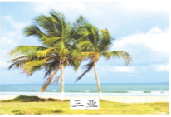
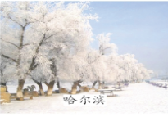
例1
温度计显示的是某一天三亚和哈尔滨2个城市的最低气温。
摄氏度
华氏度
0
℃
三亚
哈尔滨

Slide 4
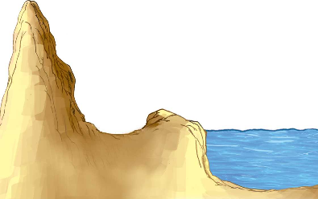
例2
你能看图说出珠穆朗玛峰和吐鲁番盆地比海平面高或低多少米吗？
珠穆朗玛峰
海拔正8844.4米
海平面
0米
155米
吐鲁番盆地
海拔负155米

Slide 5
课堂检测
（1）以地面为标准，车库在地下2层可以记作（ ）
层，书店在地上3层可以记作（ ）层。
（2）以原来的乘客为标准，上来了8人可以记作
（ ）人，下去了6人可以记作（ ）人。
（3）以小芳的体重为标准，小明比小芳重3.2千克可以
记作（ ）千克，小辉比小芳轻0.8千克可以记
作（ ）千克。
（4）小明出校门，向东走50米记作（ ）米，向
（ ）走50米记作（ ）米。

Slide 6
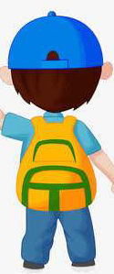

Slide 7
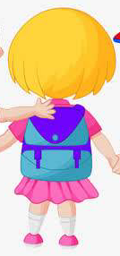
负
正
·
·
·
·
·
·
·
·
·
-4
-3
-2
-1
0
+1
+2
+3
+4

Slide 8
负
正
-4
-3
-2
-1
0
+1
+2
+3
+4

Slide 10
谢谢

Slide 11
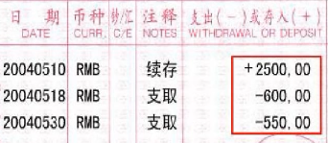
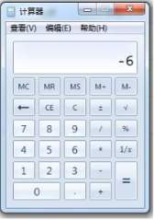
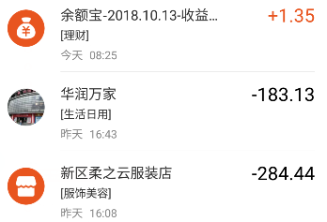
说一说：你能分别说说下面正、负数表示的含义吗？
-1
存折
计算器
支付宝账单

Slide 12
负
正
-4
-3
-2
-1
0
+1
+2
+3
+4

